Slide 1
Chủ đề:
Cửa hàng gốm sứ

Slide 2
HOẠT ĐỘNG 1 : TÌM HIỂU

Slide 3
Ghi nhớ:
+ Các đồ vật gốm sứ có kiểu dáng rất đa dạng thường là đối xứng.
+ Các họa tiết trang trí trên đồ gốm sứ thường có đường nét đẹp, màu sắc đẹp và phong phú như: hoa lá, con vật, cảnh vật,…

Slide 4
HOẠT ĐỘNG 2 : CÁCH THỰC HIỆN

Slide 5
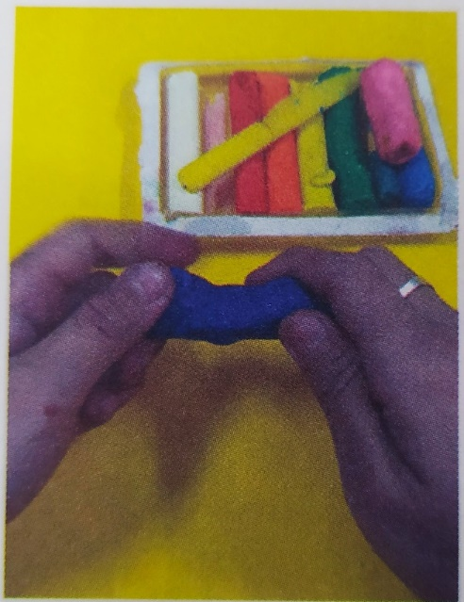
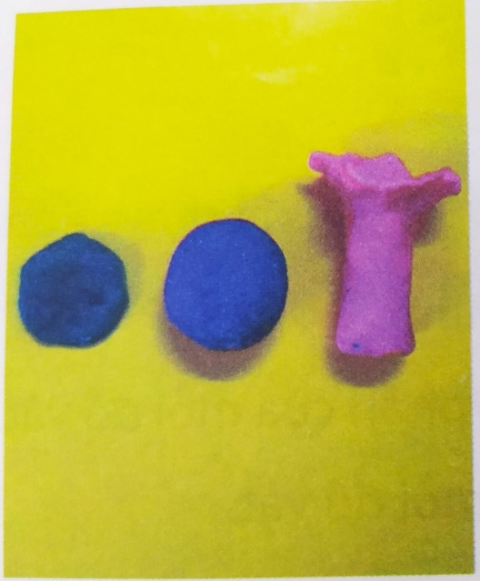
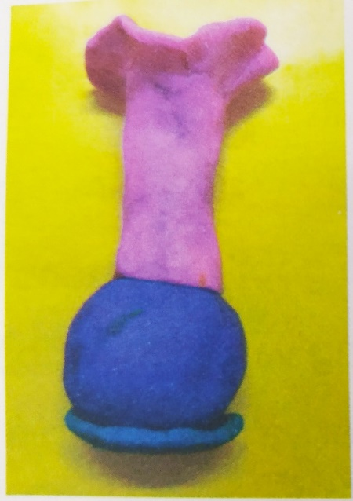
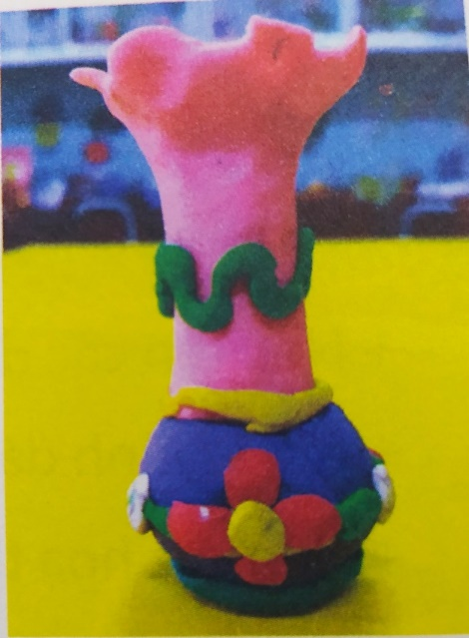
Cách nặn tạo dáng và trang trí đồ gốm sứ :
Chọn màu đất theo ý thích
Nặn chi tiết các bộ phận
Ghép dính lại với nhau
Tạo họa tiết và trang trí phù hợp

Slide 6
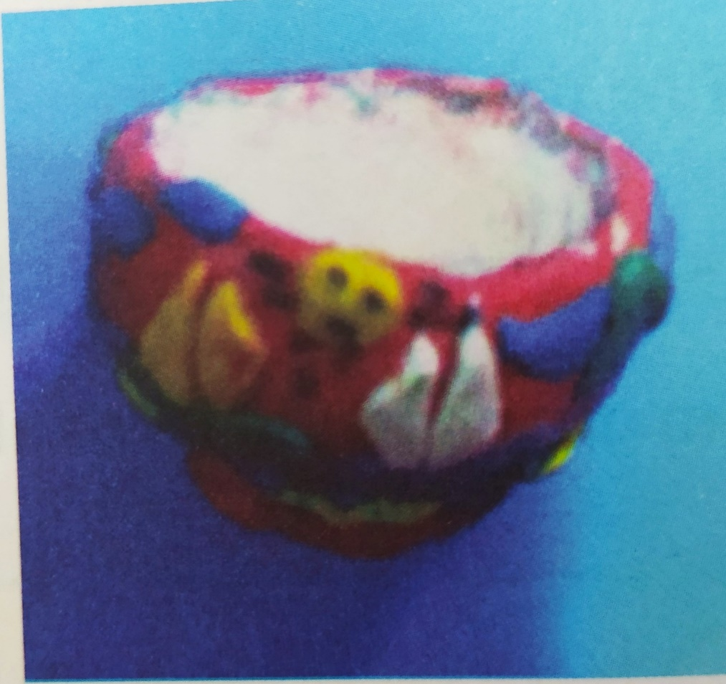
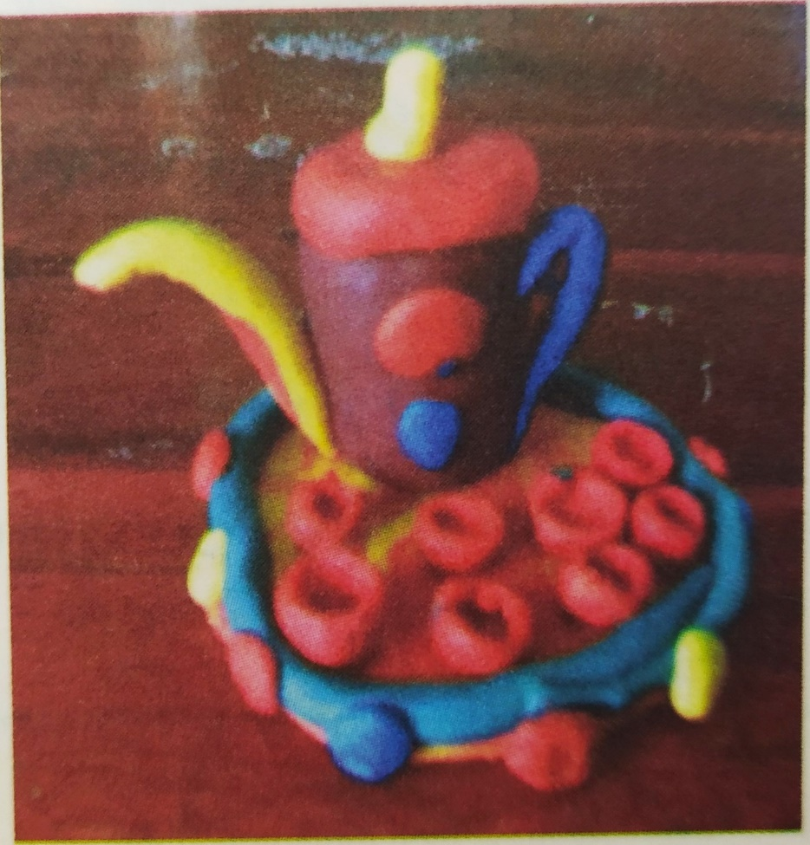
Tham khảo một số sản phẩm nặn tạo dáng đồ gốm sứ :

Slide 7
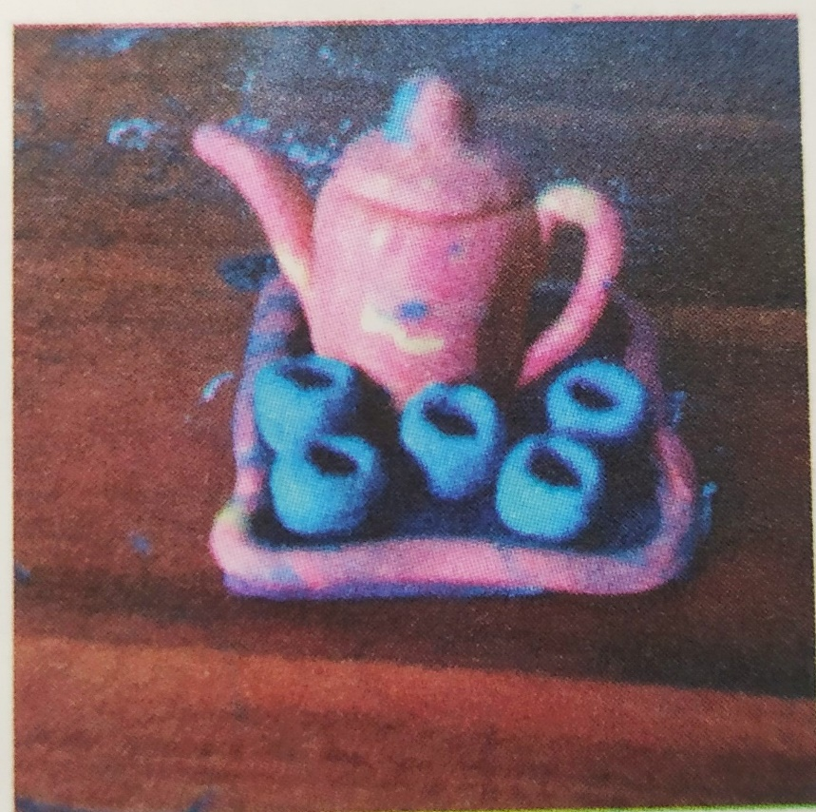
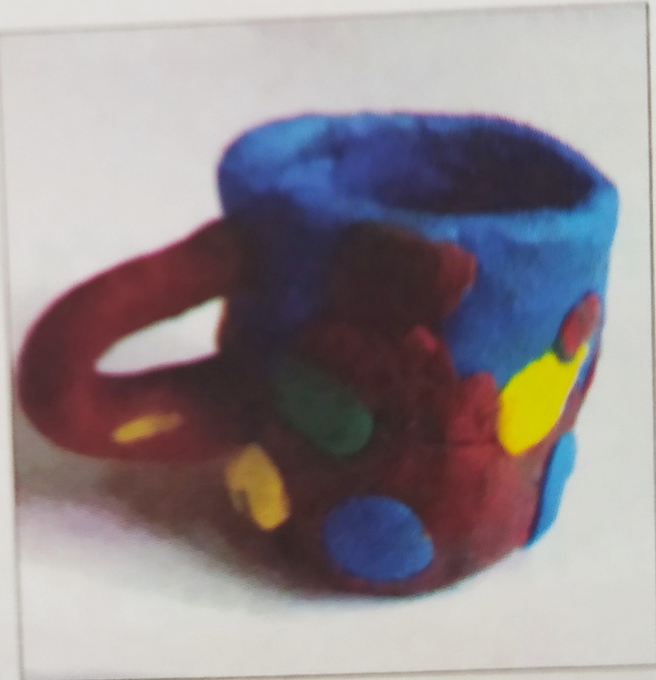

Slide 8
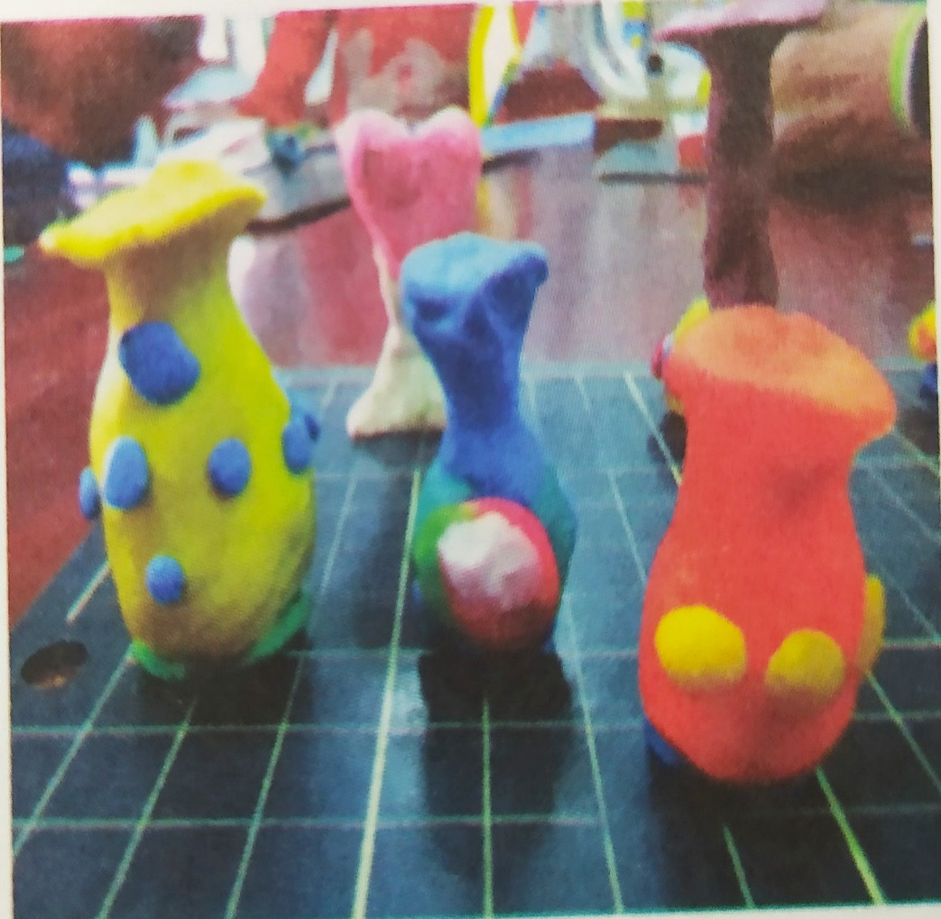
Tham khảo một số sản phẩm nặn tạo dáng đồ gốm sứ :

Slide 9
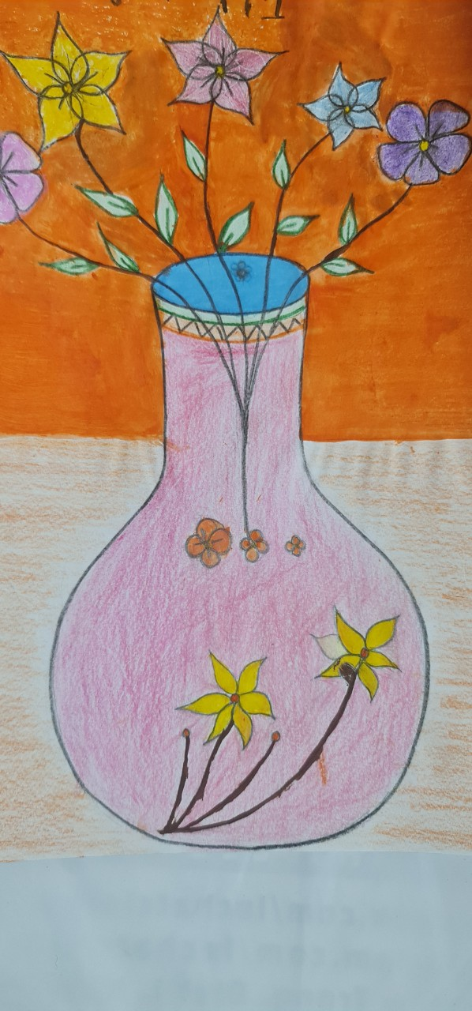

Slide 10
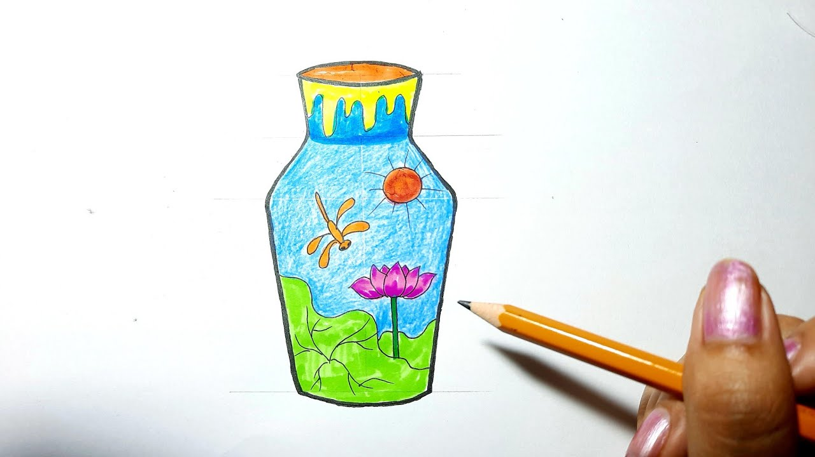

Slide 11
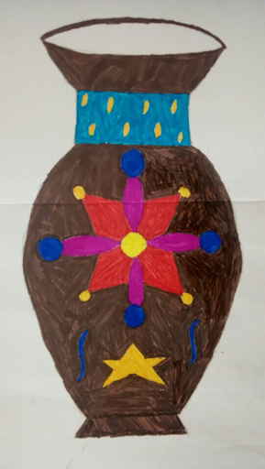
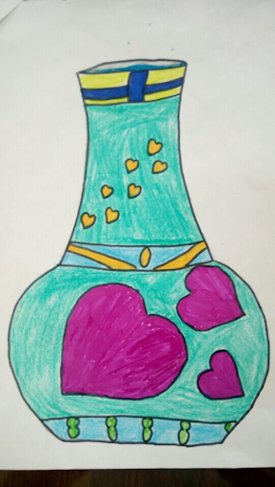

Slide 12
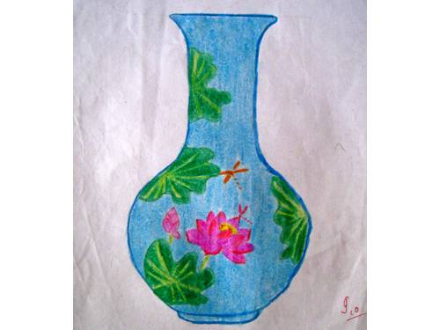

Slide 13
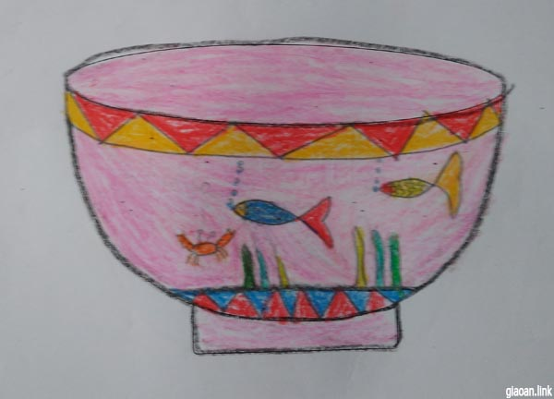
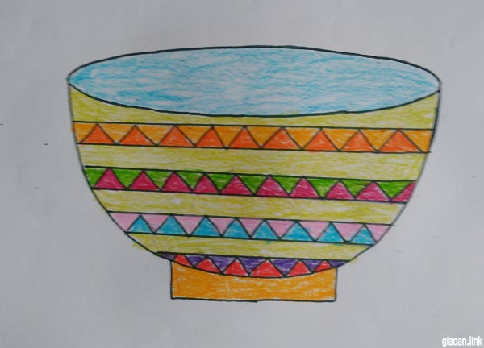
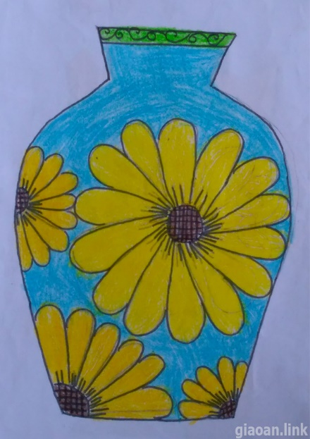
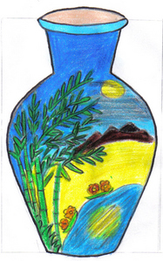

Slide 16
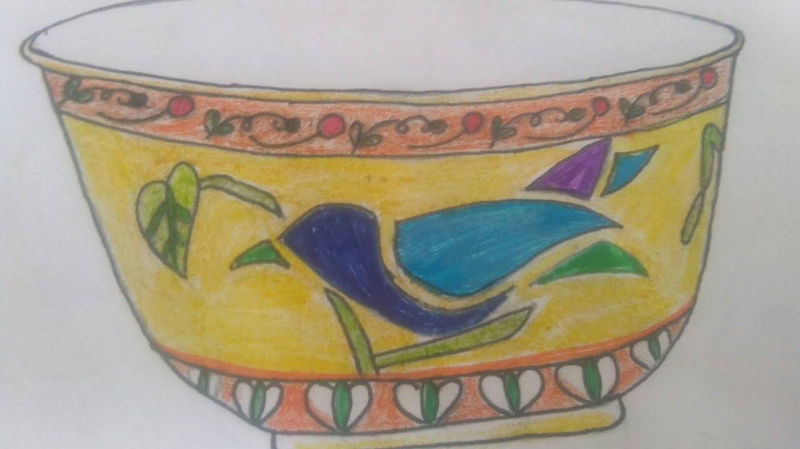

Slide 17
HOẠT ĐỘNG 4 : THỰC HÀNH

Slide 18
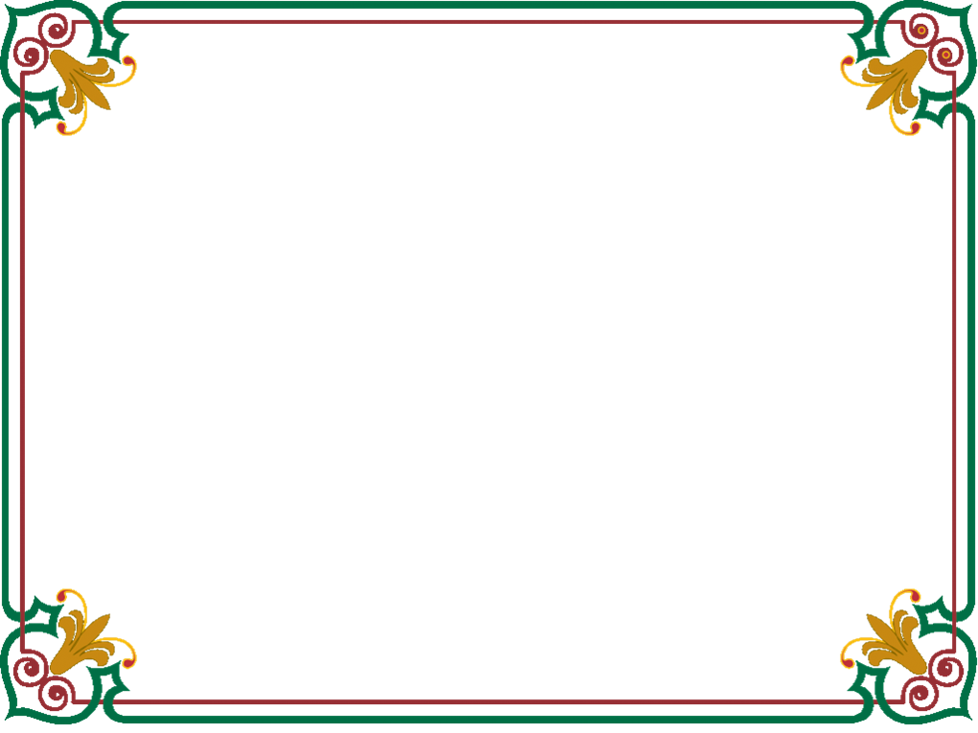
HOẠT ĐỘNG 4 : THỰC HÀNH
Hãy tạo dáng và trang trí đồ vật mà em thích như: chậu hoa, ấm trà, bát…
* lưu ý :
+ Quan sát kĩ mẫu
+ Vẽ hình cân đối, thể hiện màu sắc hài
hoà trên bài vẽ.

